Slide 1

DISEÑO CONCEPTUAL
BASE DE DATOS

Slide 2

¿Qué es una Base de Datos?
Una B de D no es más que un conjunto de información (un conjunto de datos) relacionada que se encuentra agrupada o estructurada.
Informáticamente una B de D es un sistema formado por un conjunto de datos almacenados en memorias masivas que permiten acceso directo a ellos y un conjunto de programas que manipulan ese conjunto de datos.

Slide 3

Propiedades de los datos
Estructurados independientemente de las aplicaciones y del soporte de almacenamiento que los contiene.
Presentan la menor redundancia posible.
Son compartidos por varios usuarios y/o aplicaciones.
Están bajo un control centralizado.

Slide 4
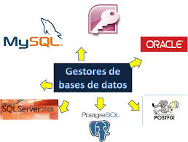
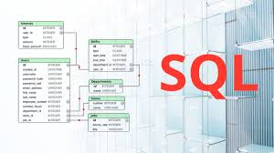
SGBD
Un SGBD es un conjunto de programas de propósito general que permite controlar el acceso y la utilización de la B de D, por los usuarios, para incluir, modificar o recuperar información, incluyendo prestaciones para conseguir la independencia, la integridad y la seguridad de los datos, así como la concurrencia de usuarios.

Slide 5
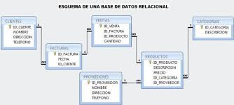
Bases de Datos Relacionales
Los sistemas relacionales operan conceptualmente sobre archivos o Tablas de datos y no sobre los datos individuales contenidos en el archivo.
Las tablas permiten representar la información de forma mas compacta.
Es posible acceser a la información contenida en dos o mas tablas simultáneamente.

Slide 6
Agenda
Diseño conceptual
Modelo Entidad-Relación (MER)
Conceptos
Elementos del MER
Herramientas

Slide 7
Conceptos
Modelo Entidad-Relación (MER)
Es un lenguaje para modelado conceptual
Hay otros muy utilizados: UML, Crow’s foot, ...
Propuesto por Peter Chen en 1976
Diseñado para modelar la realidad como la percibe el usuario (el mundo real consiste de entidades y relaciones), y no para describir la forma en que los datos serán almacenados
Estándar de facto en la disciplina de bases de datos

Slide 8
Conceptos
Modelo Entidad-Relación (MER)
Los elementos fundamentales son la Entidad y la Relación
Entidad
Objeto con existencia física o conceptual
Relación
Asociación entre entidades (objetos)
Otros elementos, permiten aumentar el poder expresivo del lenguaje

Slide 9

Elementos del MER
Entidad
Se representa como un rectángulo con un nombre (el nombre de la entidad)
Modela un objeto de la realidad
Por ejemplo, en el contexto del diseño de una base de datos para una bedelía, los estudiantes, los docentes y los cursos son ejemplos de entidades que se deben modelar.

Slide 10
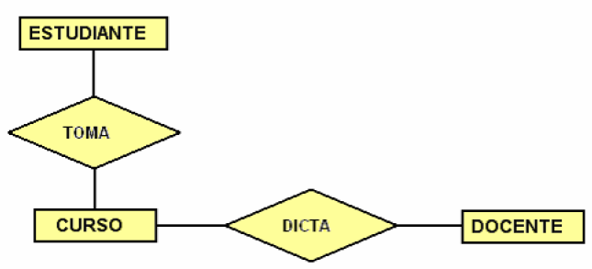
Elementos del MER
Relación
Una relación se representa como un rombo con un nombre (el nombre de la relación), que conecta entidades
Modela asociaciones entre objetos

Slide 11
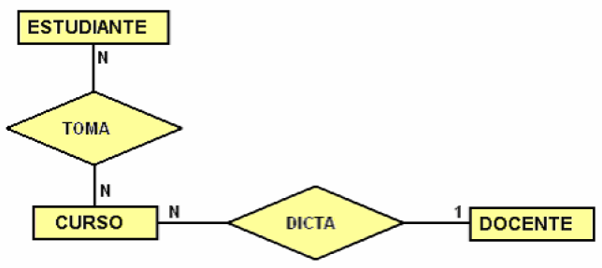
Elementos del MER
Cardinalidad de relaciones (1)
Un estudiante puede tomar varios cursos y en un curso puede haber varios estudiantes
Un docente puede dictar varios cursos, pero un curso es dictado por un único docente

Slide 12
Elementos del MER
Cardinalidad de relaciones (2)
En la notación de Chen:
1 significa “hasta 1”
N significa “cualquier número”
Notación
1:1 (Director -< Dirige >- Instituto)
1:N (Docente -< Dicta >- Curso)
N:N (Estudiante -< Cursa >- Curso)
Veremos otras formas de asegurar que haya “al menos 1”
La cardinalidad es una restricción estructural del modelo

Slide 13
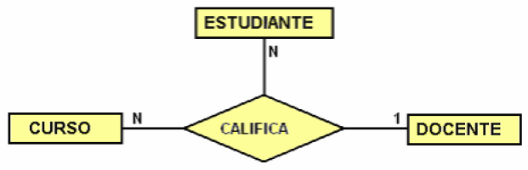
Elementos del MER
Relación múltiple
Las relaciones pueden ser entre más de 2 entidades
Un docente califica el desempeño de estudiantes en cursos
¿Qué sucede si excluimos alguna de las 3 entidades de la relación?

Slide 14
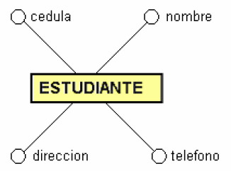
Elementos del MER
Atributos (1)
Los atributos se representan como círculos que cuelgan de las entidades o relaciones y modela propiedades de éstas
En nuestro ejemplo, podríamos tener interés en mantener la cédula, nombre, dirección y teléfono de los estudiantes y de los docentes, y en el caso de los docentes el grado.
Por otro lado, las inasistencias corresponden a un estudiante en el contexto de un curso, por lo que podrían modelarse como propiedades de la relación

Slide 15
Elementos del MER
Atributos (2)
En ocasiones, los atributos son muy complejos y pueden modelarse como atributos estructurados, donde los atributos se componen de otros atributos. Representaremos esto con una estructura arborescente de atributos.
En general, los atributos tienen un solo valor para una entidad en particular, como la edad de un alumno, y se denominan monovaluados. Otra posibilidad es que se requiera tener múltiples valores de un tipo de atributo, por ejemplo los teléfonos de un estudiante, y se denominan multivaluados. Representaremos los atributos multivaluados colocando un asterisco junto al nombre.

Slide 16
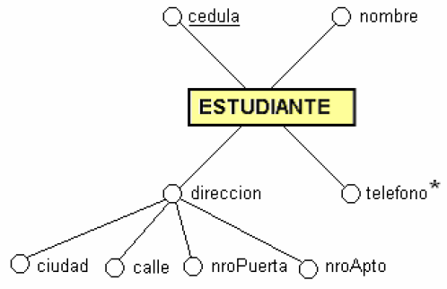
Elementos del MER
Atributos (3)
Otro aspecto importante de los atributos, es si son determinantes. Diremos que un atributo es determinante cuando no pueden existir en el conjunto de entidades, dos entidades que tengan el mismo valor para ese atributo.
Por ejemplo, la cédula puede ser considerada determinante. Representaremos los atributos determinantes subrayándolos.

Slide 17
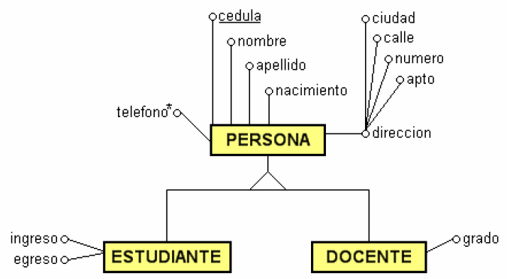
Elementos del MER
Generalización / Especialización (2)
Las sub-entidades heredan los atributos de la entidad más general

Slide 18
Herramientas
Herramientas gratuitas
Bizagi, https://www.bizagi.com/es/plataforma/modeler
brModelo, http://www.sis4.com/brModelo
La que más respeta la notación de Chen, sólo difiere en la totalidad, que se expresa con cardinalidades (1,1) y (1,n), y entidades débiles
Dia, http://dia-installer.de (Other sheets → ER)
Casi permite seguir la notación de Chen (difiere en la totalidad, entidades débiles y no soporta generalización)
Creately, http://creately.com (online)
Una mezcla entre la notación de Chen y Crow’s foot, permite colaborar

